Slide 1




SPRAWDZONA TECHNOLOGIA
DLA EDUKACJI I ROZWOJU

Slide 2






IBUK Libra - gwarancja jakości PWN
Nie zawiedliśmy okazanego zaufania
ZASIĘG OGÓLNOPOLSKI
Wśród klientów najlepsze uczelnie i biblioteki publiczne, prestiżowe instytucje państwowe oraz firmy prywatne
SPERSONALIZOWANA OFERTA
Księgozbiór dostosowany
do potrzeb Klienta
i użytkowników
STALE DOSTĘPNA BAZA WIEDZY
Nowoczesna forma aktywizacji czytelników, uwzględniająca ich
potrzeby edukacyjne oraz zainteresowania
SPRAWDZONE ROZWIĄZANIE
98% klientów IBUK Libra ponawia co roku zakup dostępu do platformy

Slide 3
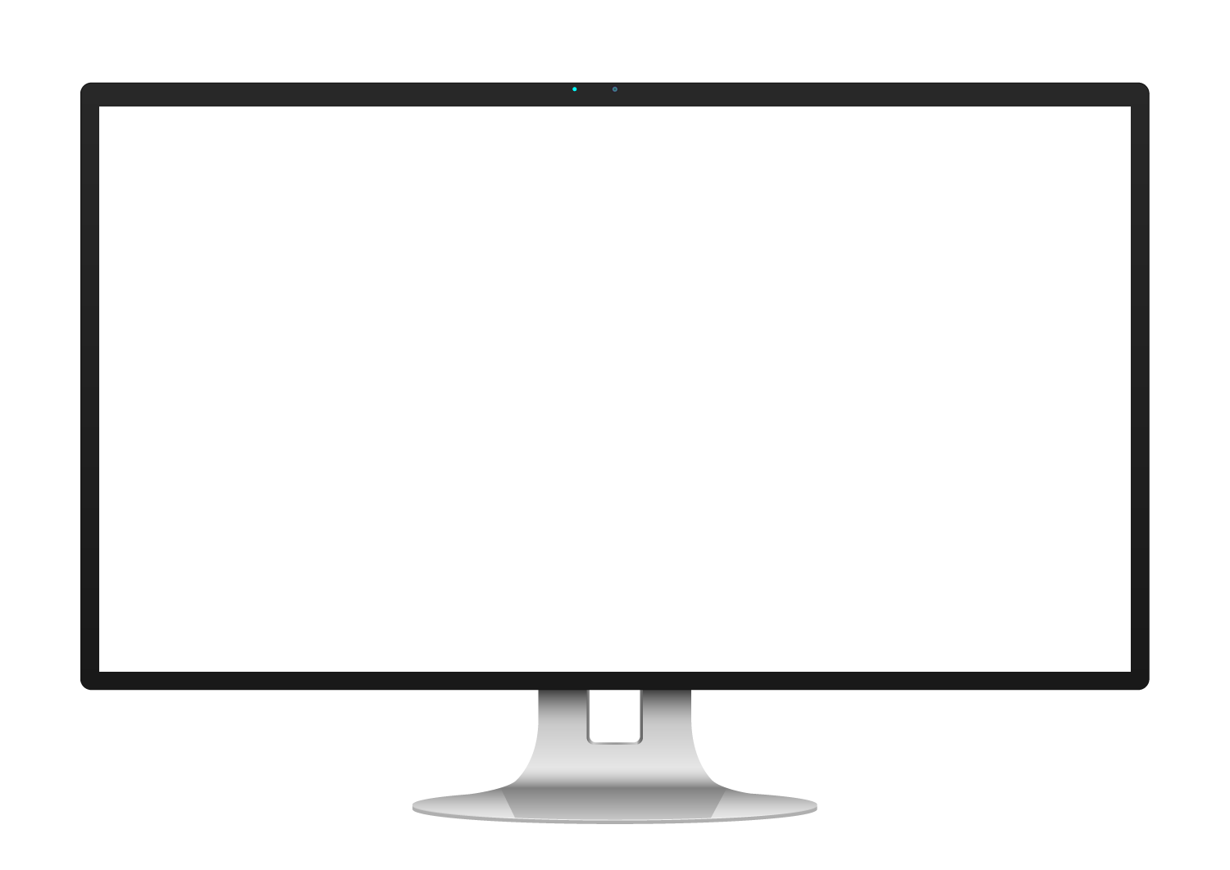

IBUK Libra DZIŚ
Ok.600
26661
319
INSTYTUCJI
TYTUŁÓW
WYDAWCÓW

Slide 4
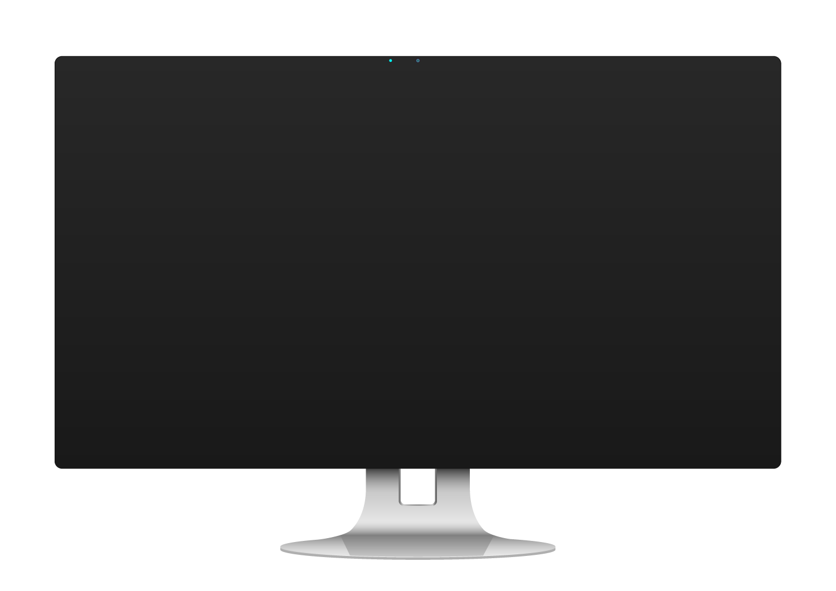
Rozbudowujemy ofertę specjalnie z myślą o potrzebach naszych klientów
ZASOBY
w IBUK
Libra

Slide 5


IBUK Libra LIDEREM NA RYNKU
- nasze najmocniejsze strony
9 lat doświadczeń – najdłużej istniejąca na rynku czytelnia online
wyłączność na ofertę Wydawnictwa Naukowego PWN i Wydawnictwa Lekarskiego PZWL
większość tytułów niedostępna na innych platformach
nieustannie poszerzana oferta
szybki dostęp do nowości
wsparcie promocyjne
indywidualne podejście do każdego klienta (dedykowany opiekun)
certyfikowane szkolenia dla bibliotekarzy
zaawansowane narzędzia do pracy z tekstem
Stawiamy na
rozwój i wyznaczamy trendy

Slide 6

NOWA OFERTA BELETRYSTYCZNA
NOWE
STATYSTYKI
SŁOWNIK
OXFORD
KSIĄŻKI PLATFORMY DYSTRYBUCYJNEJ WYDAWNICTW

Slide 7


PRENUMERATY CZASOPISM
QR KODY

Slide 8

IBUK Libra Light

Slide 9
IBUK Libra w opinii użytkowników
2 000 000
2 000 000
Stron przeczytanych w miesiącu
Czytelników w skali roku
98
80
90
82
%
%
%
%
korzystających z platformy IBUK Libra poleciłoby ją swoim znajomym lub współpracownikom
uważa, że zaznaczanie fragmentów, robienie notatek czy sprawdzanie trudnych pojęć w słownikach online jest bardzo przydatnym
i wygodnym narzędziem
Użytkowników stwierdziło, że poruszanie po platformie jest łatwe
jest zadowolonych z łatwego i szybkiego dostępu do publikacji
*Źródło: wyniki ankiety online przeprowadzonej na portalu IBUK Libra w dniach 3.02-28.02.2014 r.

Slide 10

Dziękujemy za zaufanie
Liczymy na dalszą współpracę

